Slide 1
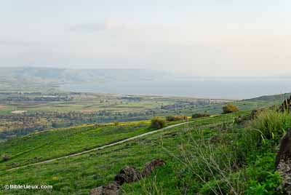
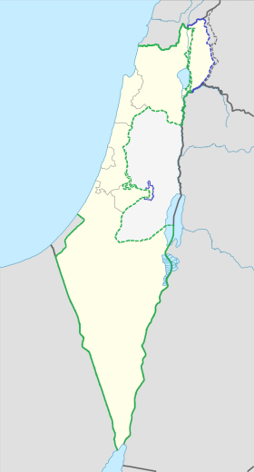
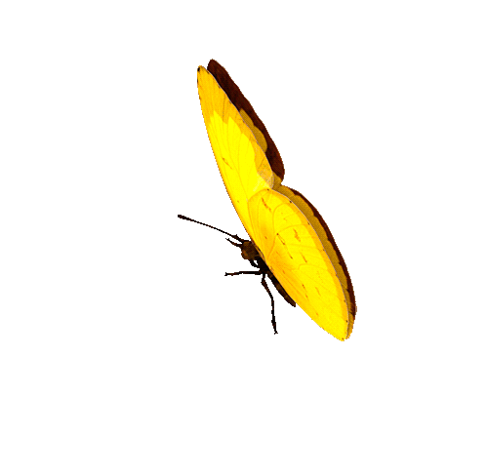
« Philippe était de Bethsaïda, de la ville d’André et de Simon » Jean 1 : 44
Bethsaïda
Vallée de Bethsaïda

Slide 2
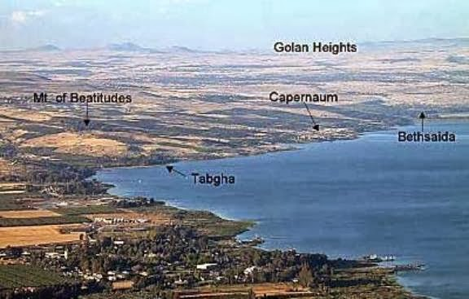
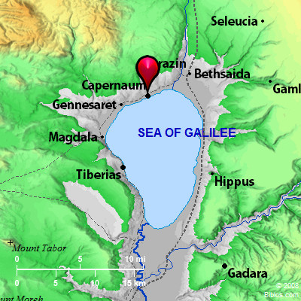
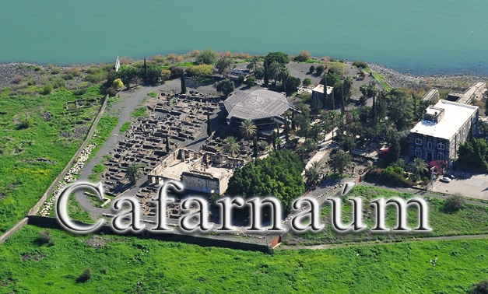
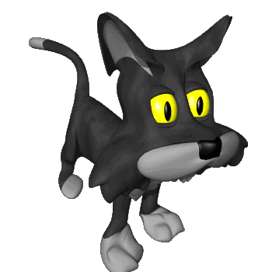
« Ils se rendirent à Capernaüm,…en sortant de la synagogue, ils se rendirent avec Jacques et Jean à la maison de Simon et d’André » Marc 1 : 21,29

Slide 3
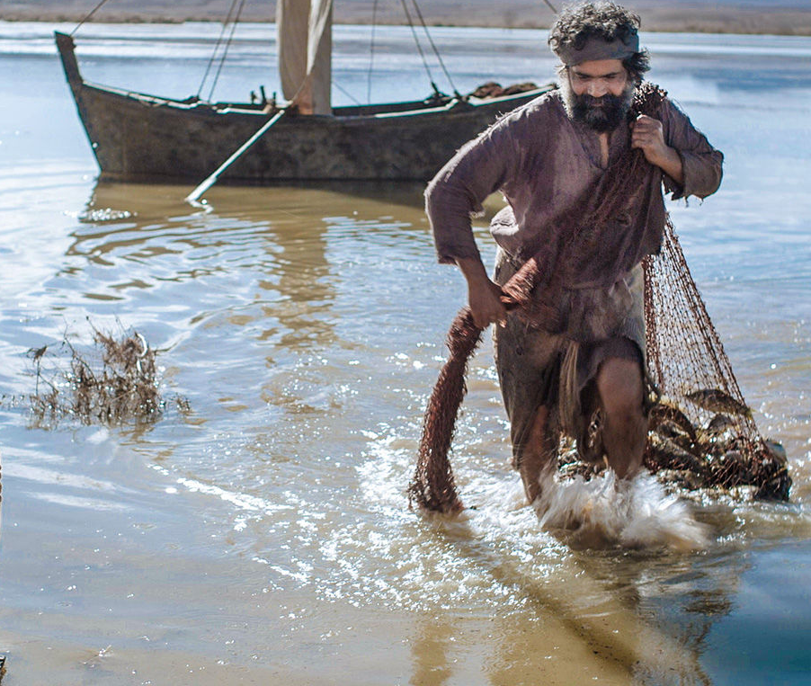

Slide 4
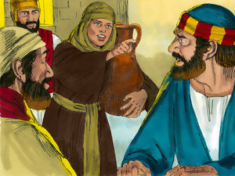
« Peu après, ceux qui étaient présents dirent encore : Certainement tu es de ces gens-là, car tu es Galiléen. » Marc 14 : 70

Slide 5
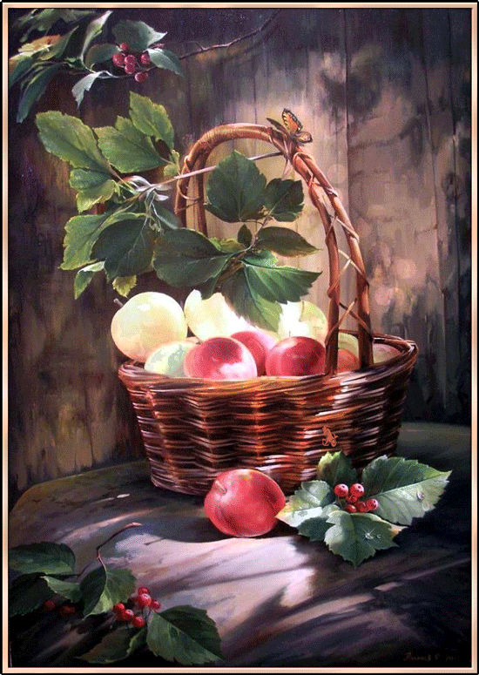
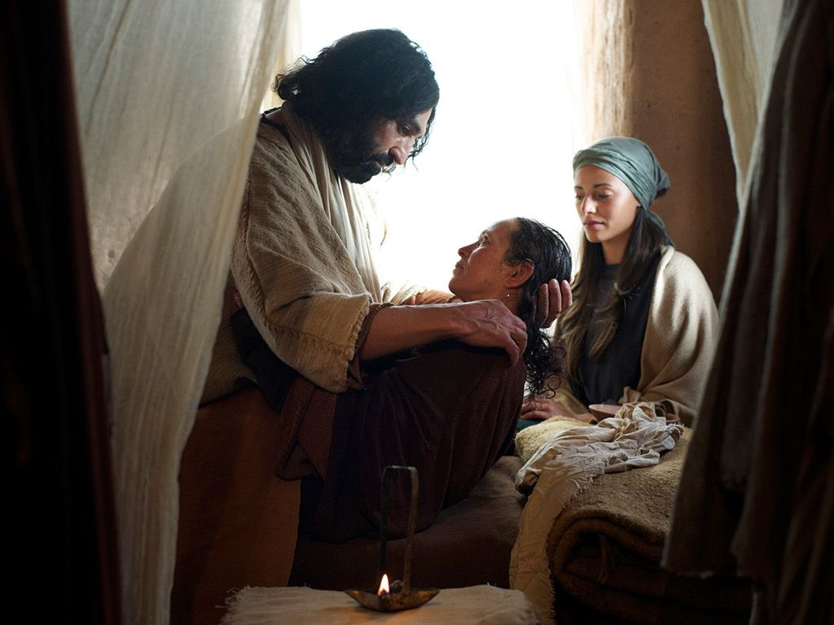
« La belle-mère de Simon était couchée, ayant la fièvre; et aussitôt on parla d’elle à Jésus »
Marc 1 : 30

Slide 6
« Ce fut lui qui rencontra le premier son frère Simon, et lui dit : Nous avons trouvé le Messie » Jean 1 : 41
ANDRE
SIMON

